Slide 1

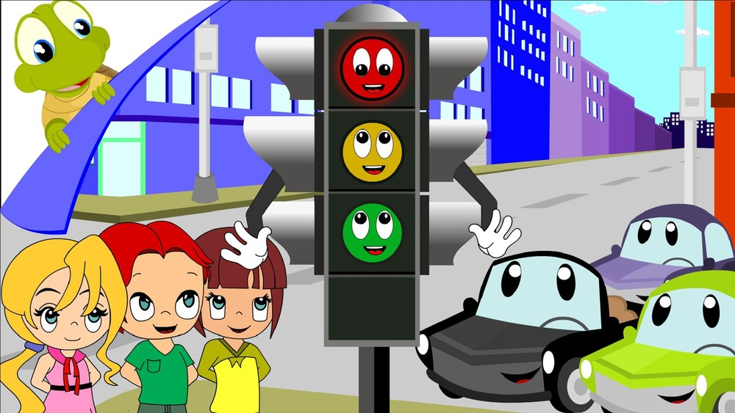
Информационно-познавательный
Журнал по безопасности дорожного
Движения для детей дошкольного возраста
и их родителей
МБДОУ «детский сад №14»
«Азбука безопасности»
Выпуск №4
Июнь 2017г.

Slide 2
Содержание:
-Полезная информация:
«Обучайте ребёнка правилам дорожного движения»
-памятка для родителей:
«Безопасных всем дорог»
Учим правила играя:
«Загадки и ребусы о правилах дорожного движения»
- вместе научим ребёнка
безопасно жить в
этом мире!
«Я пассажир!»
Внимание! Ребёнок и дорога!
«Для чего нужны световозвращающие элементы?»

Slide 3
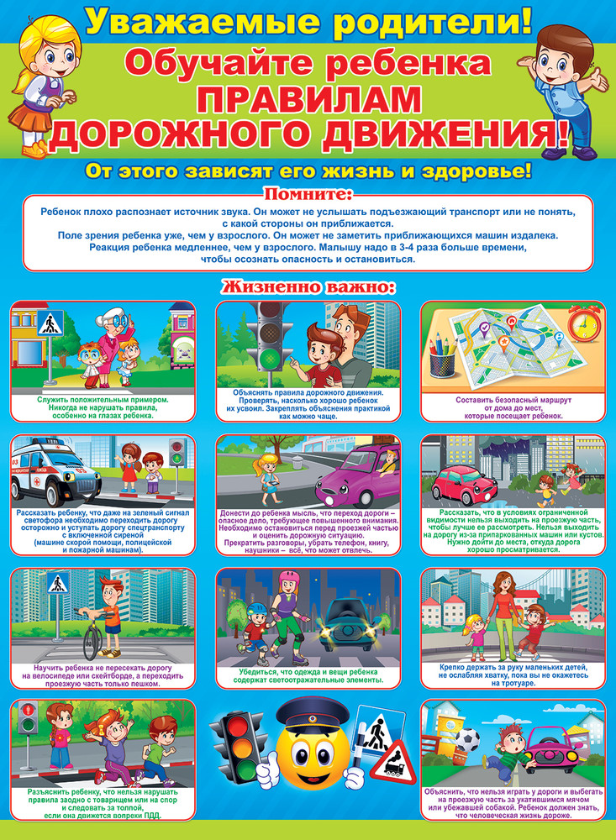

Slide 4
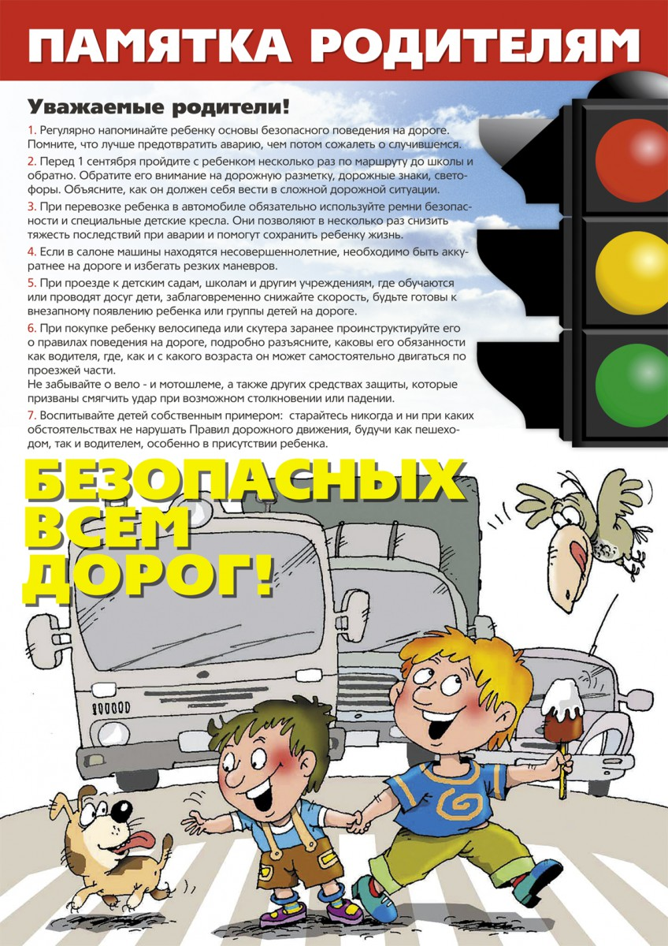

Slide 5
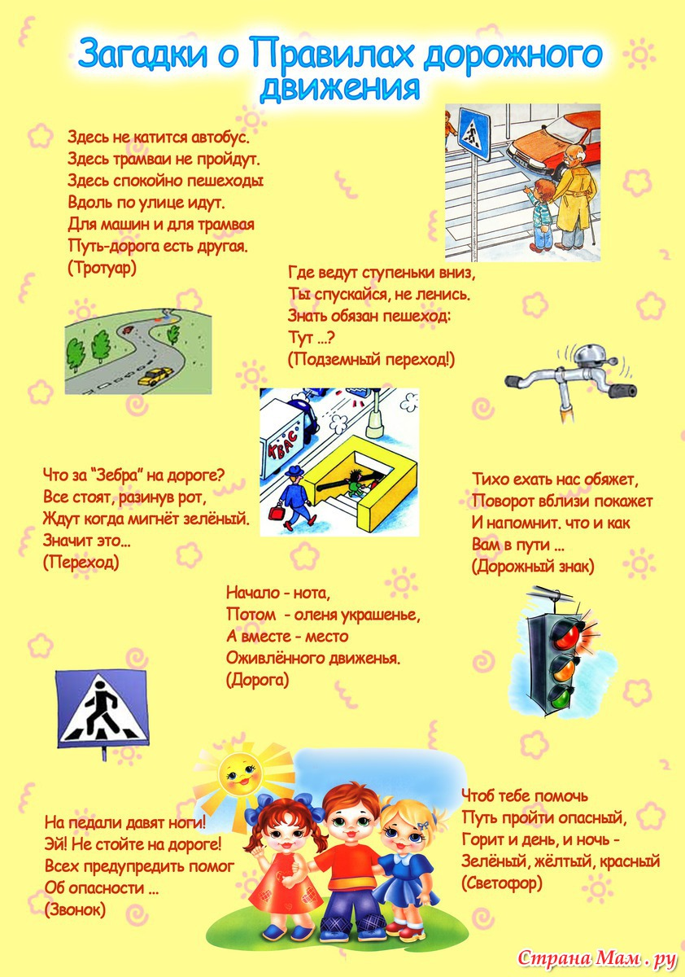
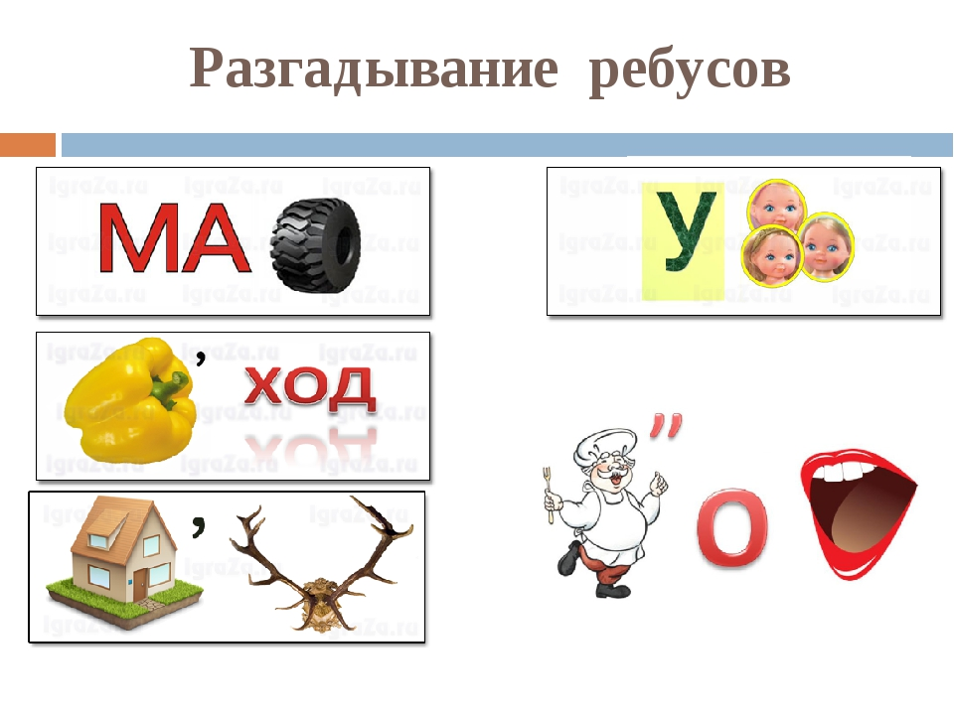

Slide 6
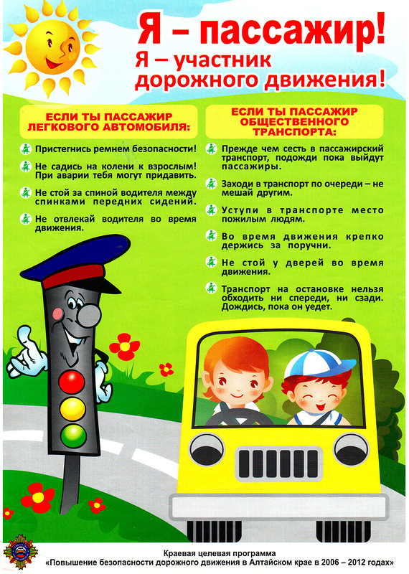
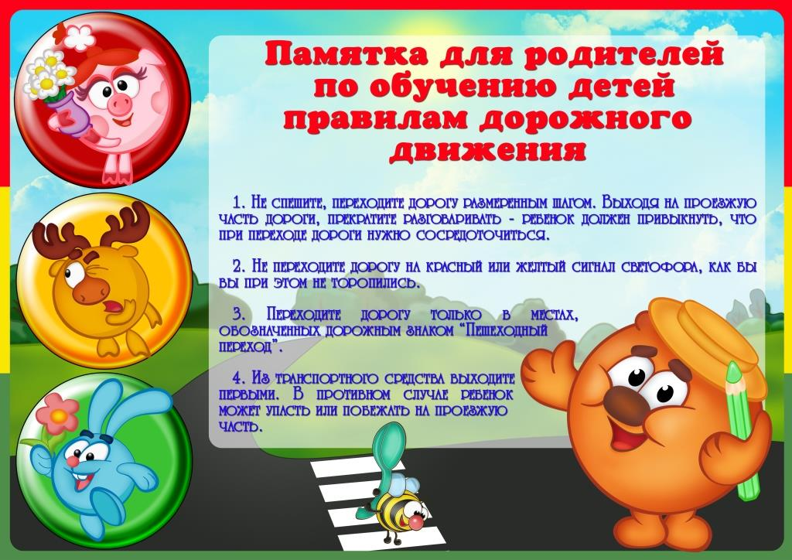

Slide 7
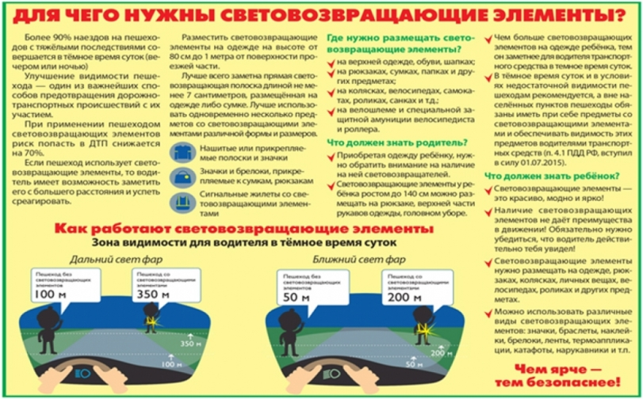
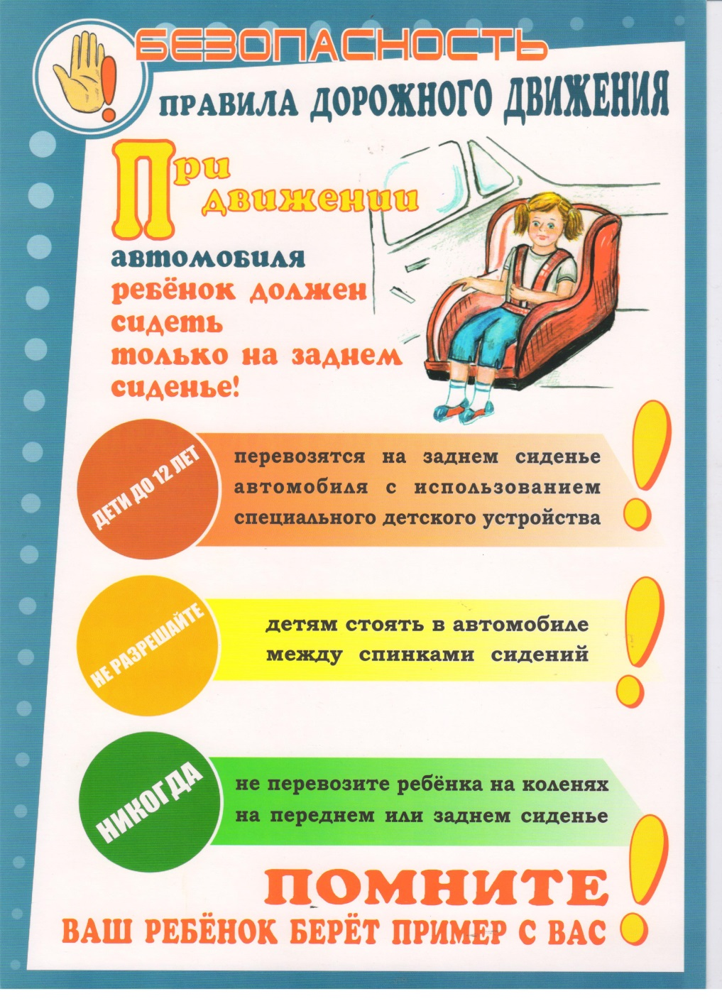

Slide 8
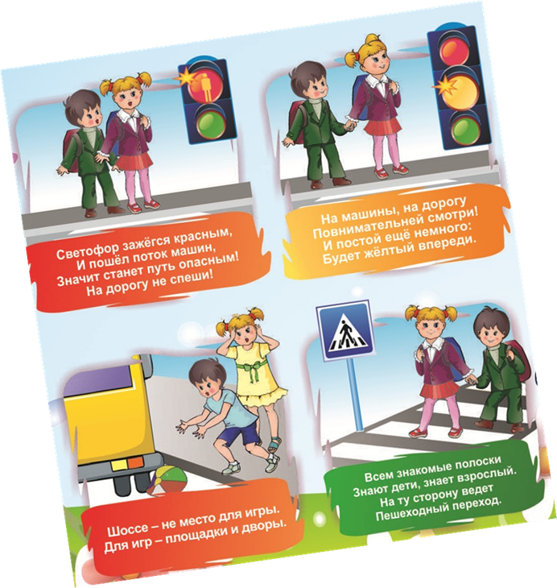
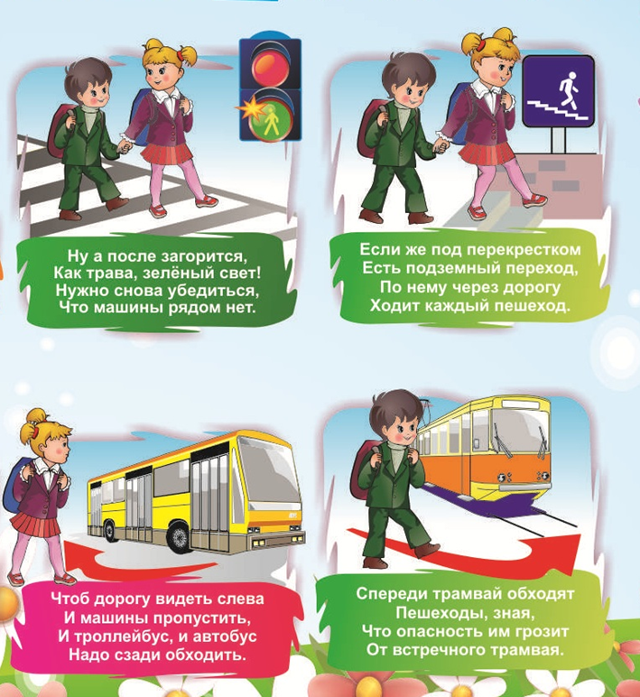
Выпуск подготовила: Проворнова И.Ю.
Воспитатель высшей квалификационной категории муниципального бюджетного дошкольного образовательного учреждения
« Детский сад присмотра и оздоровления детей № 14
« Подсолнушек»
Чистопольского муниципального района РТ
Адрес: 422980 Республика Татарстан,
Чистопольский муниципальный район,
г. Чистополь, ул. Г. Тукая, д. 54 «Е»

